Slide 1

Algoritmalar ve Programlama I Ders 1: Giriş
Yrd. Doç. Dr. Cemil Öz

Slide 2
Office: D8-408
Telefon: (264) 295-5598
coz@sakarya.edu.tr
Office hours:
Pazartesi : 10:00 -12:00
Salı : 10:00-12:00
Perşembe : 13:00-15:00 (randevu ile)
Cuma : (randevu ile)

Slide 3
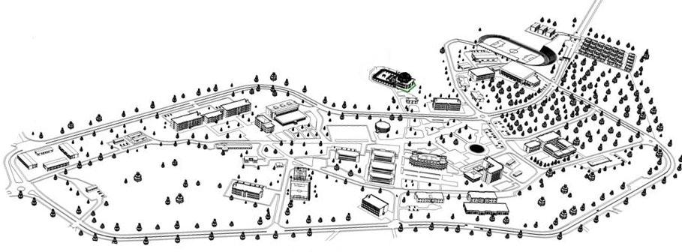

Slide 4
4 adet kısa sınav %20
2 adet ödev %10
2 adet uygulama %15
1 vize %55
Yıliçi başarı %50
1final %50

Slide 5
DERSİN AMACI
Bir programlama probleminin çözümü için gerekli ilke ve evreleri kavrayabilme.
Bir problem çözümü için gerekli algoritma ve akış şemalarının oluşturulması.
Programlamaya giriş(c/c++)
Programlama dilini kullanarak, bir programlama dilinin yapısını anlayabilme ve kullanabilme.
Algoritma ve akış şemaları hazırlanan problemlerin kod yazımını yapabilme.
Yapısal programlama ( Değişkenler, kontrol deyimleri, döngüler, diziler, alt programlar gibi kavramları anlayabilme ve kullanabilme.)
Programlama Dili
C/C++ programla dili
Yapısal özellikleri güçlü
Her bilgisayar mühendisinin bilmesi gerekir
Sonraki yıllarda görülecek derslerde detaylı olarak verilen C++, C#, Java# programa dilleri ve diğer temel yazılım dersleri için faydalı

Slide 6
FAYDALANILABİLECEK KAYNAK KİTAPLAR
Soner Çelikkol, Programlamaya Giriş ve Algoritmalar, Academic Book Publishing, 2007, Trabzon.
Vasif V. Nabiyev, Teoriden Uygulamalara Algoritmalar, Seçkin Yayıncılık, 2007, Ankara.
Fahri Vatansever, İlere Programa Uygulamaları, Seçkin Yayıncılık, 2006, Ankara.
Sefer Kurnaz, Veri Yapıları ve Algoritma Temelleri, Papatya Yayıncılık, 2004, İstanbul.
Rifat Çölkesen, Programlama Sanatı Algoritmalar C Dili Uygulaması, Papatya Yayıncılık, 2004, İstanbul.

Slide 7
FAYDALANILABİLECEK KAYNAK KİTAPLAR
Chris H. Pappas, William H. Murray (Çeviri: Kadir Ertürk), C/C++ Programcının Rehberi, Sistem Yayıncılık, 2003, Ankara.
Rifat Çölkesen, İşte C Programlama Dili, Papatya Yayıncılık, 2003, İstanbul.
Fahri Vatansever, Algoritma Geliştirme ve Programlamaya Giriş, Seçkin Yayıncılık, 2002, Ankara.
Mustafa Dikici, Emin Öztekin, Nemci Dege, Pascal Yapısal Programlama, Nesnelerle Programlama ve Turbo Vision, Beta Basım Yayım Dağıtım 1998, İstanbul.
Mürşit Eskicioğlu, Pascal ile Yapısal Programlama, Evrim Basım Yayım Dağıtım, 1988, İstanbul.
Taner Derbentli, Programlama ve Fortran 77, Seç Kitap Dağıtım, 1988, İstanbul.

Slide 8
ALGORİTMA KAVRAMI
Algoritma, bir problem sınıfının sistemli çözümü için; sıralanmış, belirsizlik taşımayan, işlenebilir, sonlu, işlem adımları kümesidir.
Webster sözlüğünde “Belirli problemin çözümünde kullanıla bilen bir yöntem”,
Bilgisayar dilinde “ bir sorunun çözümü için öngörülen işlemlerin mantıksal ve sembolik anlatımı”
Algoritma, sayıları kolay ve doğru tanımlama sanattır. Bir işlem dizisinin sonucunu elde etmek için, çok iyi tanımlanmış, sonlu sayıdaki işlem cümlelerinin bütünüdür.
Bilgisayar programlamasının temel adımı olan, bilgisayarın işleyişine uygun çözüm modelini kurmada bu güne kadar uygulanan yaklaşım çözüm algoritması kurma yöntemidir.
Algoritma yaklaşımı, 9. yüzyılda yaşamış Türk-İslam matematikçi ve astronomu Harzemli Mehmet’in ikinci derece denklemin kolayca çözümü için geliştirdiği çözüm yönteminin genelleştirilmiş şeklidir ve algoritma sözcüğü onun adından türemiştir.

Slide 9
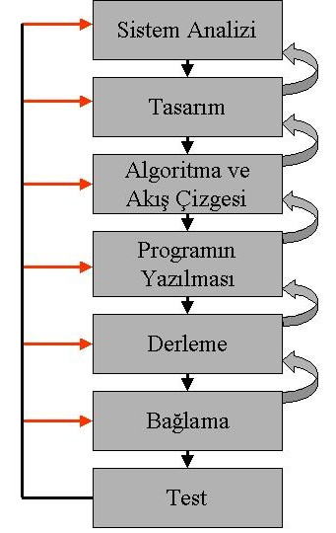
Bilgisayarlar düşünemez. Bu sebeple bilgisayarların istenen amaçlara uygun biçimde kullanılabilmesi için programlanması gerekmektedir.
Programlama, bir işlemin bilgisayarın anlayabileceği bir biçime dönüştürülmesi işlemidir.
Bir programın amaca uygun olarak çalışabilmesi için, belirli aşamaları yerine getirmek gerekmektedir;
ANALİZ: Problem analiz edilir ve çözümlenir.
TASARIM: Yapılan çözümlemeye göre algoritma tasarımı/akış diyagramı oluşturulur. Doğruluğunun mantıksal sınaması yapılır.
KODLAMA: Oluşturulan algoritma/akış diyagramı bir programlama dili ile yazılır (kodlanır).
DERLEME: Program derlenir ve çalıştırılır. Yazım hataları varsa düzeltilir.
TEST: Program istenilen sonuçları üretmiyor ise 1. adıma dönülür ve problem çözümlenmesi ve algoritma/akış diyagramı gözden geçirilir ve revize edilir.
DOKÜMANTASYON: Programın dokümantasyonu oluşturulur.

Slide 10
Problem analizi ve çözümlemesi, problemin tanımlanması, problemin giriş bilgileri ve sonuca ulaşmak için bu bilgiler üzerinde yapılması gereken işlemlerin ayrıntılı olarak belirlenmesidir.
Algoritma, bir problemin çözümü için yapılması gereken işlemlerin gereken sırada, adım, adım ve basit deyimlerle yazılmış halidir.
Akış diyagramı, algoritmaların özel geometrik şekiller ile gösterilmesidir.
Algoritmaların ifade edilmesinde akış diyagramlarının yanı sıra, konuşma dili ile programlama dili arasında, sözde kod (pseudo-code) adı verilen bir araç kullanılır. Sözde kod, programlar gibi derlenmez ve işlenmez.
Her programcı kendi sözde kodunu geliştirebilir . Fakat kişisel sözde kodlar başkaları tarafından anlaşılabilir bir biçimde açık olmalıdır.

Slide 11
Derleme, bir programlama dili ile yazılan kodların işletilebilmesi için makine diline çevrilmesidir.
Makine dili, bir bilgisayarın anlayabileceği tek dildir. Makine dili ile yazılan programlar yalnızca 0 ve 1’ lerden oluşur. Bu dille program yazabilmek için CPU’nun iç yapısını bilmek gerekir. Makine dilinde programlama çok karmaşık olduğundan makine dili kodları simgesel (assembly) dili ile ifade edilir.
Simgesel (assembly) dillerde,0 ve 1’ ler yerine bazı sözcükler ve simgeler kullanılır.

Slide 12
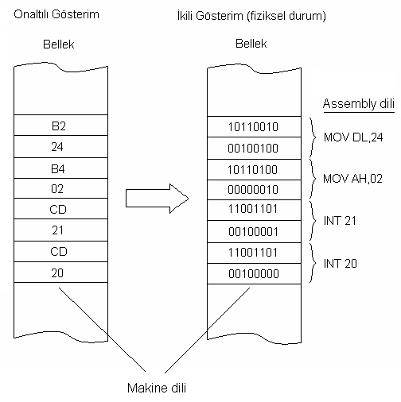
Bellek, üzerine bilgilerin yazılıp silinebileceği hücrelerden oluşur. Her hücrenin sayısal bir adresi vardır. Bu hücrelere çoğu kez sözcük (word) adı verilir. Programlarda yapılan işlemler bellek hücrelerinde saklanan veriler üzerinde yapılır.

Slide 13
Örnek:
100 ile 101 numaralı hücrelerdeki bilgileri topla, sonucu 102 numaralı hücreye yaz.
100, 101 ve 102 numaralı hücrelerdeki bilgileri kağıda yaz.
Dur.
Daha uzun ve karmaşık problemlerde hangi bilginin hangi hücrede bulunduğunun çetelesinin tutulmasının programcıya büyük bir yük getireceği açıktır.
Bu nedenle bütün programlama dillerinde hücrelerin sembolik adresleri olan değişken kullanılır.
Değişken aynı zamanda o adreste bulunan bilginin adıdır.

Slide 14
Yukarında verilen işlem değişkenler ve aritmetik işaretler kullanılarak aşağıdaki şekilde yazılabilir;
Z=X+Y.
X,Y,Z ‘yi yaz.
Dur.
Değişken kullanımı program yazımını kolaylaştırır. İki program karşılaştırılırsa X, Y, Z’ nin sırası ile 100, 101, 102 numaralı hücrelerdeki bilgileri temsil ettiği görülebilir. Fakat programcı açısından X bilgisinin belleğin hangi adresinde yerleştirildiğinin bilinmesi gerekmez.

Slide 15
ALGORİTMANIN ÖZELLİKLERİ
Algoritma kurduktan sonra bir programlama dilinde yazılması o dilin deyim yapılarını, kurallarını ve kullanılacak derleyiciyi bilmeyi gerektirir. Bu beceri birkaç aylık bir çalışma sonunda elde edilebilir.
Algoritmanın kurulması bir çözümleme işidir. Programcının belirli bir konudaki bilgisine ve algoritma kurma deneyimine bağlıdır. Bu nedenle algoritma kurma becerisinin kazanılması çok daha uzun bir çalışma ve zaman gerektirir.
Algoritma kurma becerisi bir programa dilini kullanmaktaki rahatlık ve ustalıkla da doğru orantılıdır.
Kullanılan programlama dili algoritmayı biçimsel açıdan etkiler.

Slide 16
Bir algoritmanın sahip olması gereken bazı özellikler vardır. Bunların bir kısmı;
Bilgisayarlar düşünemez. Bu yüzden algoritmanın her adımı anlaşılır, basit ve kesin bir biçimde ifade edilmiş olmalıdır. Yorum gerektirmemeli ve belirsiz ifadelere sahip olmamalıdır.
Algoritma etkin olmalıdır. Algoritmada gereksiz tekrarlar bulunmamalıdır. Algoritmalar yapısal ve modüler olmalı ve yazılan bir algoritma daha sonra ihtiyaç duyulduğunda başka algoritmalar tarafından da kullanılabilmelidir.
Algoritmanın sonlu sayıda yürütülebilir adımı olmalıdır.
Algoritmanın girdi ve çıktısı olmalıdır.
bunlar daha da artırılabilir.

Slide 17
. Örnek algoritmalar
Örnek alg.1;
Problem: Girilen iki sayının toplamını gerçekleştiren bir algoritma
Algoritma sözde kodlar ile ifade edildiğinde aşağıdaki şekilde yazılabilir;
Adım 1: Oku (a) /* sayıyı a değişkenine oku */
Adım 2: Oku(b) /* sayıyı b değişkenine oku */
Adım 3: Toplam=a + b /* a ve b değişkenini topla ve sonucu Toplam değişkenine ata */
Adım 4: Yaz (Toplam) /* hesaplanan sonucu(Toplam) ekrana yaz */
Adım 5: Dur

Slide 18
. Örnek algoritmalar
Örnek alg.2;
Problem: klavyeden okunan sayı sıfırdan büyük ise karesini alıp sonucu ekrana yazan, sayı sıfırdan küçük ise yürütmeyi sonlandıran bir algoritmanın tasarlanması.
Tasarım: kıyaslama gerektiğinden algoritmada if-then (eğer-ise) yapısı kullanılacak.
Algoritma sözde kodlar ile ifade edildiğinde aşağıdaki şekilde yazılabilir;
Adım 1: Oku (a) /* sayıyı a değişkenine oku */
Adım 2: Eğer a<0 ise Adım 6’ya git /* a<0 ise programı durdurmak için Adım 6’ ya git */
Adım 3: b=a*a /* a’nın karesini al ve b değişkenine ata */
Adım 4: Yaz (b) /* hesaplanan sonucu (b) ekrana yaz */
Adım 5: Adım 1’ e git /* yeni sayıyı okumak için Adım 1’ e git */
Adım 6: Dur /* programı sonlandır */

Slide 19
Örnek alg.3;
Problem: Klavyeden okunan iki farklı sayıdan büyük olanı belirleyen ve ekrana yazan bir algoritmanın tasarlanması.
Tasarım: iki sayı arasında kıyaslama ve seçim gerektiğinden algoritmada if-then-else (eğer-ise-değilse) yapısı kullanılacak.
Algoritma sözde kodlar ile ifade edildiğinde aşağıdaki şekilde yazılabilir;
Adım 1: Oku (a) /* birinci sayıyı a değişkenine oku */
Adım 2: Oku (b) /* ikinci sayıyı b değişkenine oku */
Adım 3: Eğer a<b ise eb = b /* a<b ise, büyük olan b’ yi eb değişkenine ata */
değilse eb = a /* a<b değilse, büyük olan a’ yı eb değişkenine ata */
Adım 4: Yaz (eb) /* büyük olan sonucu (eb) ekrana yaz */
Adım 5: Dur /* programı sonlandır */

Slide 20
Örnek alg.4;
Problem: Klavyeden okunan bir reel sayının karekökünü bulup sonucu ekrana yazan bir algoritmanın tasarlanması.
Tasarım: öncelikle problemin çözümünün matematiksel olarak ifade edilmesi gerekmektedir;
a, karekökü bulunmak istenen sayı olsun, x değeri a’nın tahmini karekökü ve b değeri ise a’nın gerçek karekökü ile tahmin edilen karekökü arasındaki fark olsun. Bu durumda a aşağıdaki şekilde ifade edilebilir;
a = (x+b)² ⇒ a = x²+2xb+b²
Küçük olması beklenen b² değeri ihmal edilirse, b değeri yaklaşık olarak hesaplanabilir;
b ≅ (a-x²)/2x

Slide 21
Örnek alg.4;
hesaplanan b değeri kullanılarak a’nın kareköküne daha yakın yeni bir tahmin yapılabilir;
x_{i+1} = x_{i} + b /* burada x_{i} önceki tahmin, x_{i+1} ise kareköke yakın yeni tahmin değeridir */
Bu şekilde a’nın karekökü girerek yakınsayan bir iterasyon (tekrarlama) ile bulunabilir.
a’nın karekökünü yakınsayarak bulan bu iteratif (mutlak hata |b|, ε hata değerinden küçük eşit olana kadar işlem tekrar edilecek)
Algoritma sözde kodlar ile ifade edildiğinde aşağıdaki şekilde yazılabilir (ifade kolaylığı için x_{i} yerine x ve x_{i+1} yerine y kullanılmıştır);

Slide 22
Örnek alg.4;
A1: Oku (a) /* karekökü bulunacak sayıyı a değişkenine oku */
A2: Oku (x) /* ilk tahmini karekökü x değişkenine oku */
A3: Oku (ε) /* kabul edilebilir hata değerini ε değişkenine oku */
A4: b=(a-x²)/2x /* fark (hata) değeri olan b’ yi hesapla */
A5: y=x+b /* daha yakın yeni karekök değerini (y) hesapla */
A6: Eğer |b|≤ε ise A9’a git /* |b|≤ε ise iterasyonu durdurmak için A9’e git */
A7: x=y /* y yeni karekök değerini x değişkenine ata */
A8: A4’e git /* işlemi yeni x tahmini ile tekrarlamak için A4’e git */
A9: Yaz (y) /* en son hesaplanan karekök değerini (y) ekrana yaz */
A10: Dur /* programı sonlandır */

Slide 23
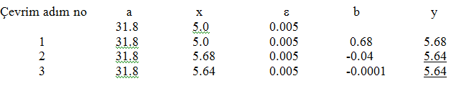
Örnek alg.4;
Bu algoritmada işlemlerin bir çevrimin içinde tekrarlandığı ve istenilen hassasiyete ulaşıldığında çevrimin dışına çıkılarak işlemin tamamlandığı görülmektedir. Bilgisayar da program işletilirken bir değişkene yeni bir değer verildiğinde eski taşıdığı değerin kaybolacağı not edilmelidir.
Aşağıda bu algoritmanın nasıl çalıştığı, işlemlerin her tekrarında (çevrimin her adımında) değişkenlerin aldığı değerler bir çizelgede verilerek açıklanmıştır.a, x ve ε değerlerinin sırası ile 31.8, 5.0 ve 0.005 olarak okunduğu kabul edilsin.
Üçüncü çevrim adımında |b| değeri ε değeri olan 0.005’ den küçük olduğu için yeni karekök değeri hesaplanmaz en son hesaplanan karekök değeri y=5.64 olarak kalır ve işlem sonlandırılır.

